Slide 1
Филиал «Центральная станция связи»
О порядке возмещения расходов операторов связи, понесенных в связи с обеспечением вызова экстренных оперативных служб.
Заместитель начальника службы – начальник отдела
Центральной станции связи – филиала ОАО «РЖД»
Карасева О.С.
2010
слайд 1

Slide 2
Перечень экстренных оперативных служб
Служба пожарной охраны «01»
Служба реагирования в чрезвычайных ситуациях
Служба милиции «02»
Служба скорой медицинской помощи «03»
Аварийная служба газовой сети «04»
Служба Антитеррор 01 телефон МЧC, 02 телефон МВД , (495) 914-22-22 телефон ФСБ

Slide 3
Правовое регулирование в области обеспечения вызова экстренных оперативных служб
1. ст. 52 Закона №126–ФЗ «О связи» Вызов экстренных оперативных служб 1. Оператор связи обязан обеспечить возможность круглосуточного бесплатного для пользователя услугами связи вызова экстренных оперативных служб (пожарной охраны, милиции, скорой медицинской помощи, аварийной газовой службы и других служб, полный перечень которых определяется Правительством Российской Федерации). Бесплатный вызов экстренных оперативных служб должен быть обеспечен каждому пользователю услугами связи посредством набора номера, единого на всей территории Российской Федерации для каждой экстренной оперативной службы. 2. Расходы операторов связи, понесенные в связи с обеспечением вызова экстренных оперативных служб, в том числе расходы, связанные с оказанием услуг по присоединению сетей связи экстренных оперативных служб к сети связи общего пользования и передаче и приему сообщений этих служб, возмещаются на основании договоров, заключаемых операторами связи с органами и организациями, создавшими соответствующие экстренные оперативные службы.

Slide 4
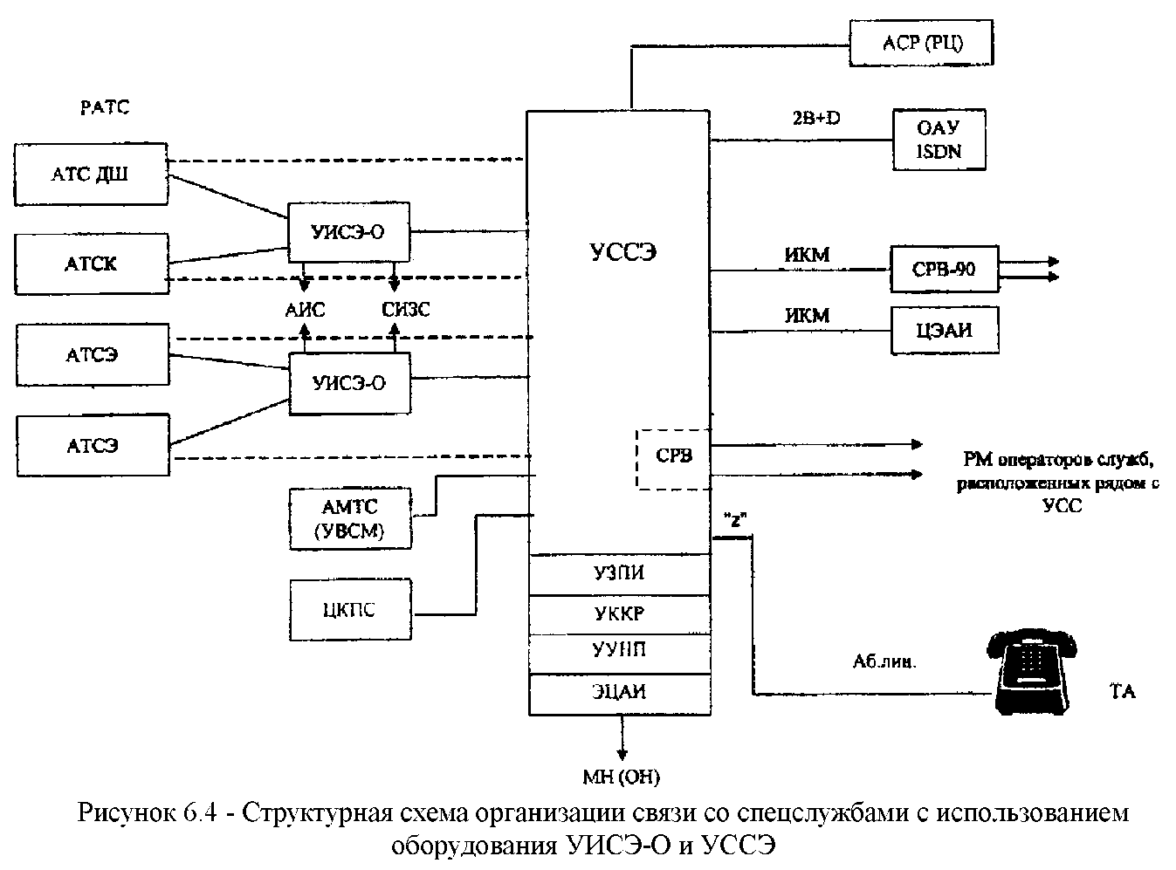
Структурная схема организации связи со спецслужбами
Notes:
Узел специальных служб - узел местной телефонной сети, обеспечивающий автоматическое установление соединений от оконечных станций и узлов к информационно-справочным и экстренным службам.

Slide 5
Варианты организации связи с централизованными службами на районированной ГТС с узлообразованием (РД ОГСТФС, 1988 год)
АТС-6
АТС-2
АТС-5
АТС-1
01
АТС-7
02
УИС-0
03
АТС-3
УСС-1
04
УСС-2
07
АТС-4
01
09
02
Другие не
Экстренные
Службы
АТС-8
03
04

Slide 6
Требования к построению сети местной телефонной связи
П. 34 Требований к построению телефонной сети связи общего пользования, утвержденные Приказом Министерства информационных технологий и связи РФ от 08 августа 2005 г № 97
Не менее одного узла связи соединяется с узлом обслуживания вызовов экстренных оперативных служб, который находится на территории одного с этим узлом связи города федерального значения, городского округа или в пределах административного центра того муниципального района, на территории которого функционирует сеть местной телефонной связи.

Slide 7
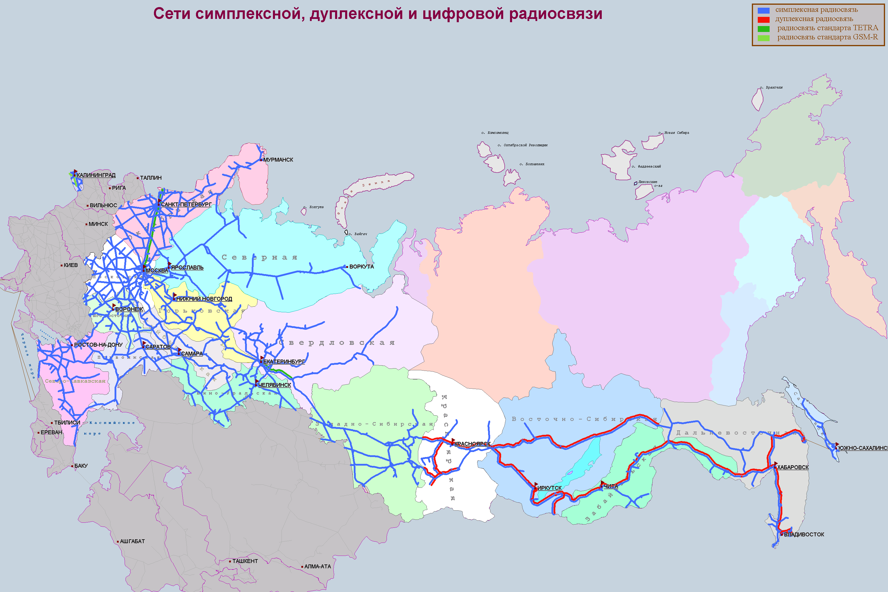
География оказания услуг связи ОАО «Российские железные дороги»
слайд 4

Slide 8
Расходы оператора по организации доступа к УСС
1. Тарифы устанавливаемые МГТС.
Договор: Предоставление сетевого ресурса на УСС для организации возможности доступа оператора к специальным службам и услуги соединения с информационно – справочной и справочно-сервисной службами МГТС 09, 009 по отдельному договору.
(данные предоставлены с официального сайта)
Услуги:
Активизация сетевого ресурса на УССЭ МГТС, выделенного для организации доступа оператора связи к специальным службам, в расчете на один цифровой тракт Е1 50 000 руб.
Предоставление оператору связи сетевого ресурса в общем пучке соединительных линий МГТС, организованного для доступа к специальным службам, в расчете на один цифровой тракт Е1, в месяц 110 000 руб. и т.д.
Порядка, а также компенсации указанных расходов, нет.

Slide 9
Концепция создания системы обеспечения вызова экстренных оперативных служб через единый номер 112 на базе единых дежурно-диспетчерских служб муниципальных образований
2. Распоряжением правительства Российской Федерации от 25.08.2008 № 1240-р утверждена Концепция создания системы обеспечения вызова экстренных оперативных служб через единый номер «112» на базе единых дежурно-диспетчерских служб муниципальных образований, разработанная совместно Минкомсвязью России и МЧС России и план мероприятий по ее реализации.
В соответствии с разделом VII Концепции создание системы 112 потребует внесения изменений в ряд нормативных правовых актов Российской Федерации, в том числе в Федеральный закон «О связи» в части оплаты расходов операторов связи.
Концепцией также предусмотрено разработка нормативных правовых актов, определяющих порядок оплаты услуг оператора связи, доводящего трафик системы-112 до единой дежурно-диспетчерской службы, и услуг оператора связи, поддерживающего вызов номера «112».
Сроки разработки и уточнение нормативных правовых актов и организационно-методических документов предусмотрено в Плане во II квартале 2009 года.

Slide 10
«Служба «112» в России. Проблемы внедрения и перспективы развития».
26-27 октября 2010 г. в Москве состоялась тематическая конференция «Служба «112» в России. Проблемы внедрения и перспективы развития», которая стала первым публичным обменом мнениями по этой актуальной проблеме.
Конференцию проводил «Центр профессиональных знаний «КОННЕКТИОН» при поддержке Министерства связи и массовых коммуникаций Российской Федерации.
Участники встречи пришли к выводу, что Служба «112» - это комплексная система, которая, в первую очередь, базируется на сети телефонной связи и поэтому создание таких систем в регионах должно обязательно начинаться с создания системного проекта и разработки схемы организации связи, а также схемы взаимодействия различных служб и организаций

Slide 11
Благодарю за внимание!
слайд 17

